Slide 1


YOLOv5 사용법
(중간점검)
2022. 5. 25
산업인공지능학과
2020254014 임동민, 2020254020 안건호, 2020254019 신정환

Slide 2
Agenda
1. YOLOv5 dataset 환경 준비
2. 학습
3. 검증
4. 예측

Slide 3
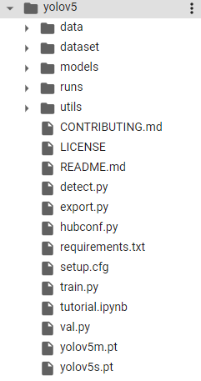
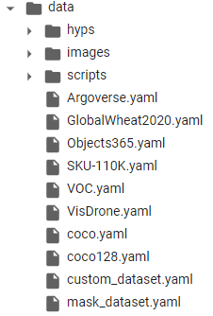
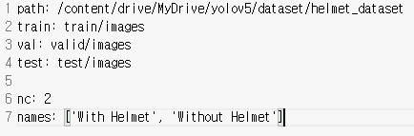
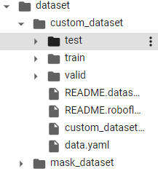
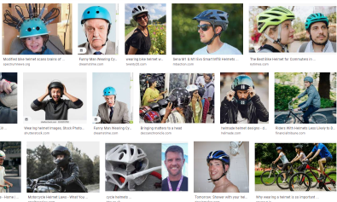
1. YOLOv5 dataset 환경 준비
3) [Colab] yolov5에 필요한 dataset 환경 준비
New Dir
New File
helmet_dataset.yaml
helmet_dataset.zip 압축풀기
-test
-train
-valid
임의로 수집된 사진 detect

Slide 4
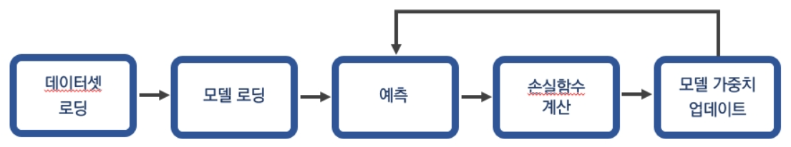
2. 학습
모델 학습 순서
YOLOv5 path안에 train.py를 실행하면 위와 같은 과정이 진행된다.
2 ) 학습이 완료되면 runs/train/ai20_2 경로에 학습 결과가 저장된다.
3) 학습 결과를 다운로드 하려면 !zip –r 압축파일명.zip /contrent/yolov5/runs/train/ai20_2
(학습결과 경로)처럼 입력한다.
!python train.py --data "data/custom_dataset.yaml" --name ai20_2 -–img 416
--epochs 100 #epoch 100회

Slide 5
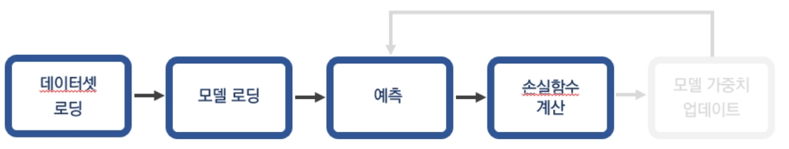
3. 검증
모델 검증 순서
1) YOLOv5 path안에 val.py를 실행하면 위와 같은 과정이 진행된다. 모델 검증은 모델 학습 순서에서
모델 가중치 업데이트 과정이 생략된 것이다.
2) 검증이 완료되면 runs/val/ai20_2 경로에 학습 결과가 저장된다.
3) 압축 및 다운로드도 학습과 같이 하면 된다.
검증 ai20_2폴더 안에는 confusion matrix, F1 curve등 성능과 관련된 차트도 함께 저장된다.
!python val.py --data "data/helmet_dataset.yaml" --name ai20_2
--weights "runs/train/exp8/weights/best.pt"

Slide 6
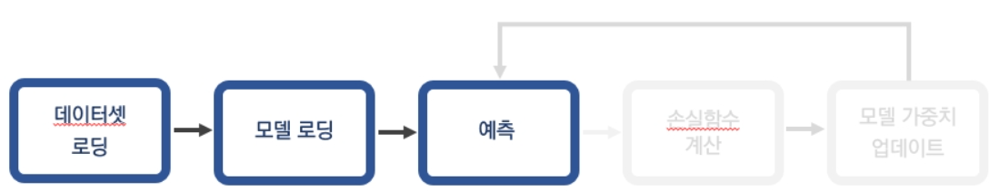
4. 예측
예측 과정
1) YOLOv5 path안에 detect.py를 실행하면 위와 같은 과정이 진행된다. 예측은 이미지 뿐만 아니라
웹캠 비디오 파일들도 실행 가능하다.
2) 테스트 결과는 /runs/detect/ai20_2경로에 저장된다. (압축 및 다운로드 가능)
폴더안에는 class와 bounding box가 표시된 detection결과 이미지가 저장되어 있다.
!python detect.py --weights "runs/train/ai20_2/weights/best.pt“ –-name ai20_2
--source "dataset/helmet_dataset/test/images"

Slide 7
감사합니다

